Slide 1
实战：计时器面向next编程

Slide 2
定时器
前端常见三大定时器 setTimeout, setInterval, requestAnimationFrame
多次调用规律：处理完数据后，进入下一个周期

Slide 3
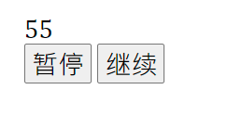
一个setTimeout的例子：倒计时
setTimeout回调函数更新时间
clearTimeout暂停或者结束计时
结束时，启动一个新的计时（next）

Slide 4
问题？
INTERVAL,ticket和setTimeout满天飞， 不够高雅，我们应该更关心业务的处理；
有多处类似的逻辑，就得重复的写setTimeout，缺少复用；
语义不好

Slide 5
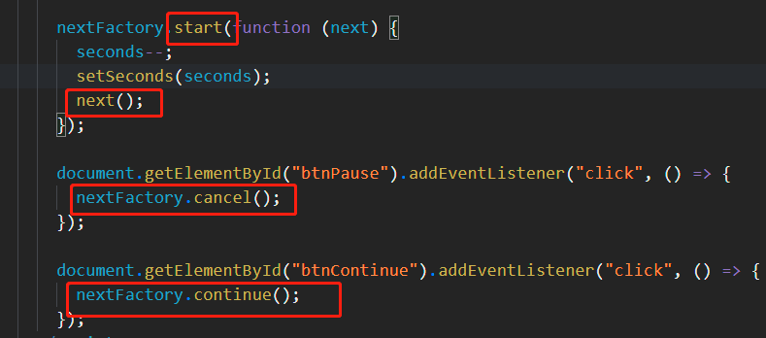
一个setTimeout的例子：next版本
start开始
next继续
cancel取消，continue继续

Slide 6
requestAnimationFrame： canvas绘制
requestAnimationFrame 回调绘制时间
cancelAnimationFrame 取消计划
新的requestAnimationFrame 启动下次， next

Slide 7
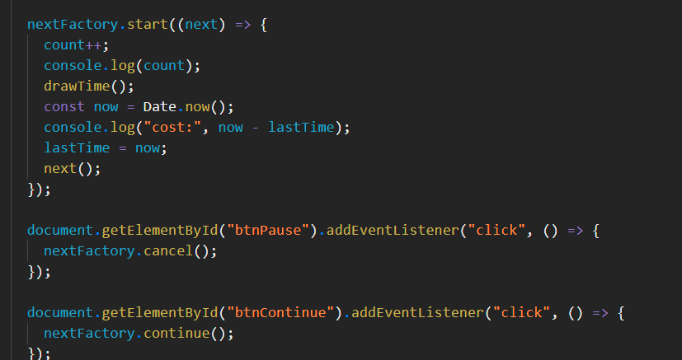
requestAnimationFrame： canvas绘制 next版
start开始
next继续
cancel取消，continue继续

Slide 8
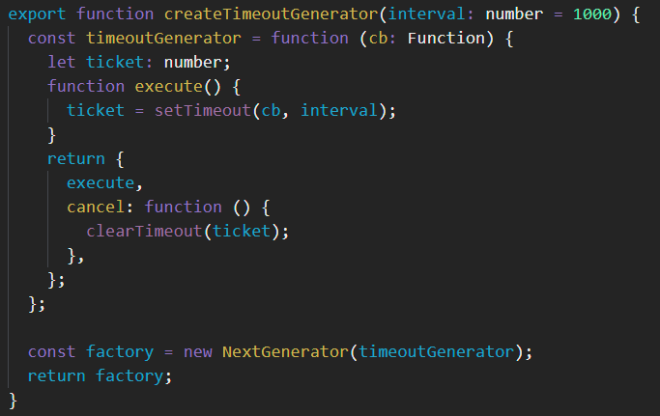
createTimeoutGenerator的背后
timeoutGeneratorh函数返回有 execute与cancel属性的对象，作为入参例化了一个NextGenerator,
NextGenerator是核心。

Slide 9
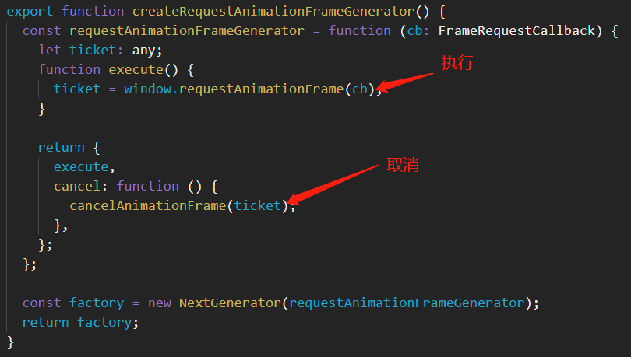
createRequestAnimationFrameGenerator

Slide 10
随心所欲的next?
构造有execute与cancel方法的一个对象
传入NextGenerator, 就拥有了next的能力
答案，是的。

Slide 11
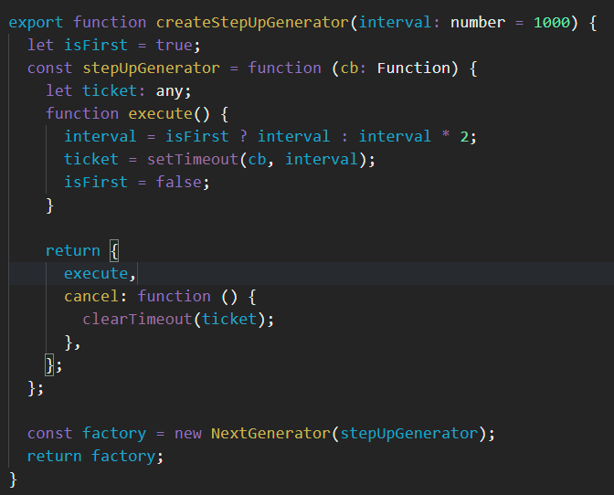
翻倍的计时器
翻倍的计时器， 第一次 100ms， 第二次200ms, 第二次 400ms

Slide 12
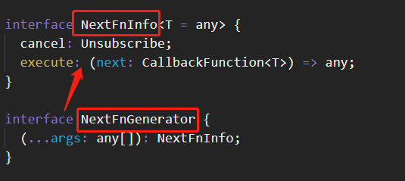
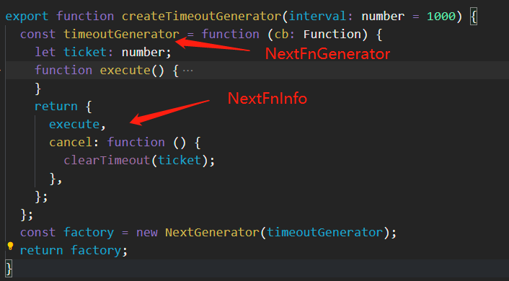
核心之NextFnGenerator
生成一个NextFnInfo
NextFnInfo提供execute和cancel

Slide 13
核心之NextGenerator：规则
cancel 之后， next 不会触发下一次， 只能调用continue 恢复；
执行函数中，多次调用 next 只会生效一次

Slide 14
核心之NextGenerator：状态
等待中，已经请求计划
执行中
取消

Slide 15
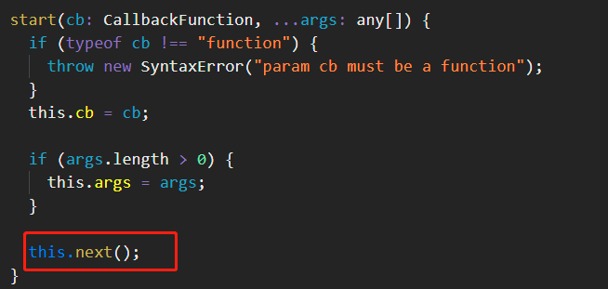
核心之NextGenerator：start
start内部调用的是next

Slide 16
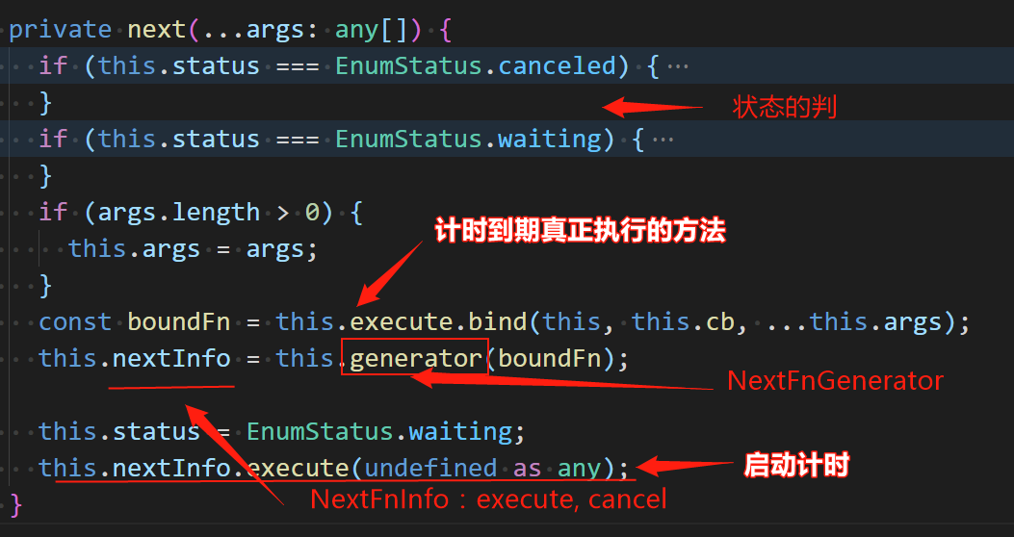
核心之NextGenerator：next
其最核心的代码是就是next方法。

Slide 17
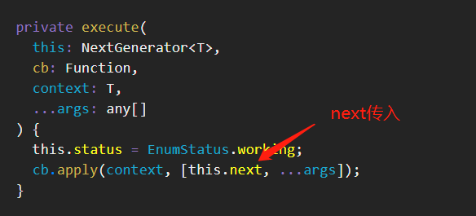
核心之NextGenerator：execute
更改状态，执行时，传入next方法

Slide 18
小结
可以自己实现NextFnGenerator，提供了比较高的定制能力
内置了createRequestAnimationFrameGenerator, createTimeoutGenerator, createStepUpGenerator, 开箱即用
初始化和next都可以调整上下文和参数，增加调用的灵活性

Slide 19
小结
仅仅暴露 start, cancel, continue， 符合最少知道原则
其有依赖反转的思想

